Slide 1

Тема урока
Усыновление (удочерение).
Опека и попечительство

Slide 2

Слайд № 2
Проверочная работа перечислить формы устройства детей, оставшихся без попечения родителей опираясь на ст. 123 СК РФ
1.
2.
3.
4.
5.

Slide 3




Проверка Формы устройства детей, оставшихся без попечения родителей опираясь на ст. 123 СК РФ
Слайд № 3
2. Передача в приемную семью
1. Передача на воспитание в семью (усыновление (удочерение)
4. Устройство в учреждения для детей-сирот или детей, оставшихся без родителей
3. Передача под опеку или попечительство

Slide 4
Не могут быть усыновителями
Ст. 127 СК РФ
Слайд № 4
Лица, признанные судом недееспособными или ограниченно дееспособными
Лица, отстраненные от обязанностей опекуна (попечителя) за ненадлежащее выполнение возложенных на него законом обязанностей
Супруги, один из которых признан судом неспособным или ограниченно дееспособным
Бывшие усыновители, если усыновление отменено судом по их вине
Лица, лишенные по суду родительских прав или ограниченные судом в родительских правах
Лица, которые по состоянию здоровья не могут осуществлять родительские права
Лица, которые не имеют дохода, обеспечивающего усыновляемому прожиточный минимум
Лица, имеющие на момент усыновления судимость за умышленное преступление против жизни и здоровья граждан
Лица не имеющие постоянного места жительства
Лица, проживающие в жилых помещениях, не отвечающих санитарным или техническим правилам и нормам
Лица, не состоящие между собой в браке, не могут быть усыновителями одного и того же ребенка

Slide 5
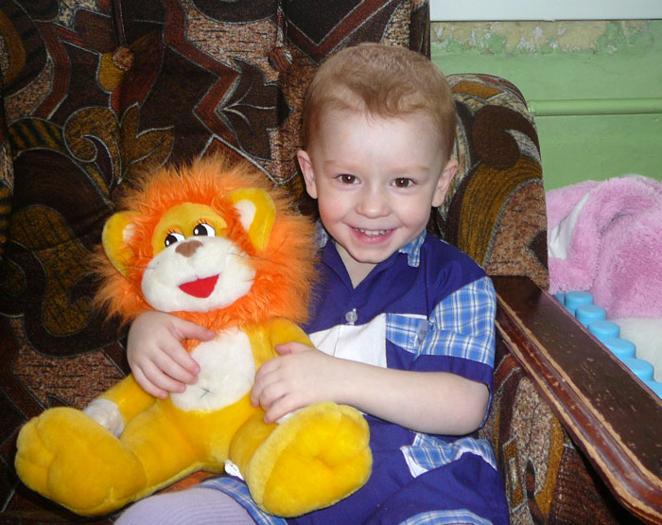
Слайд № 5
Условия усыновления
Разница в возрасте между усыновителем и усыновляемым ребенком
Ст. 128 СК РФ
Согласие родителей, опекунов, попечителей, приемных родителей, руководителей учреждений в которых находятся дети ст. 129, 131 СК РФ
Согласие усыновляемого ребенка, достигшего 10 лет ст. 132 СК РФ
Согласие супруга усыновителя ст. 133 СК РФ
Разница в возрасте между усыновителем, не состоящим в браке, и усыновляемым должна быть не менее 16 лет
По уважительным причинам разница в возрасте может быть сокращена судом
При усыновлении ребенка отчимом (мачехой) наличие разницы в возрасте не требуется

Slide 6
Слайд № 6
Для усыновления ребенка необходимо согласие его родителей, выраженное ст. 129 СК РФ
В письменном заявлении, нотариально удостоверенном или заверенном руководителем детского учреждения либо органом опеки и попечительства
Непосредственно в суде при производстве усыновления
Родители вправе отозвать данное ими согласие на усыновление ребенка до вынесения решения суда о его усыновлении
Родители могут дать согласие на усыновление ребенка конкретным лицом либо без указания конкретного лица

Slide 7
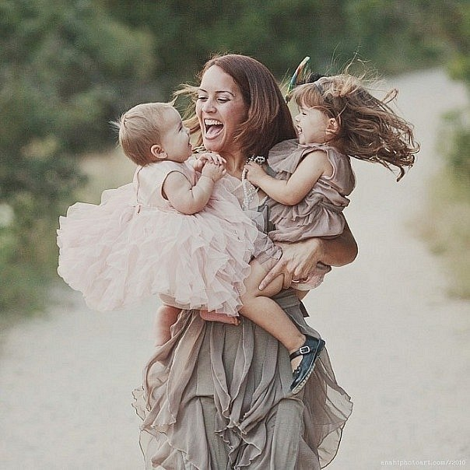
Слайд № 7
Усыновление детей без согласия родителей
Не требуется согласие родителей ребенка на его усыновление, если они
Ст. 130 СК РФ
Неизвестны или признаны судом безвестно отсутствующими
Лишены судом родительских прав
По причинам, признанным судом неуважительными, более 6 месяцев не проживают совместно с ребенком и уклоняются от его воспитания и содержания
Признаны судом недееспособными

Slide 8

Слайд № 8
Согласие ребенка на усыновление
Согласие усыновляемого ребенка на усыновление ст. 132 СК РФ
Для усыновления ребенка, достигшего возраста 10 лет, необходимо его согласие
Если до подачи заявления об усыновлении ребенок проживал в семье усыновителя и считает его своим родителем, усыновление может быть произведено без получения согласия усыновляемого ребенка

Slide 9
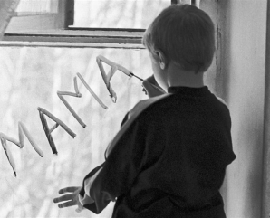
Слайд № 9
Правовые последствия усыновления
Ст. 137 СК РФ
Личные неимущественные и имущественные права и обязанности могут быть сохранены по желанию матери, если усыновитель – мужчина, или по желанию отца, если усыновитель - женщина
Усыновленные дети (их потомство) и усыновители (их родственники) приравниваются в личных неимущественных и имущественных правах и обязанностях к родственникам по происхождению
Если один из родителей усыновленного ребенка умер, то по просьбе родителей умершего родителя (дедушки или бабушки ребенка) могут быть сохранены личные неимущественные и имущественные права и обязанности по отношению к родственникам умершего родителя, если этого требуют интересы ребенка
Усыновленные дети утрачивают личные неимущественные и имущественные права и освобождаются от обязанностей по отношению к своим родителям (родственникам)

Slide 10

Слайд № 10
Сохранение тайны усыновления
По просьбе усыновителя могут быть изменены дата рождения усыновленного ребенка, но не более чем на три месяца (только при усыновлении ребенка в возрасте до года), а также место его рождения. Об изменениях даты и (или) места рождения усыновленного ребенка указывается в решении суда о его усыновлении (ст. 135 СК РФ)
Тайна усыновления ребенка охраняется законом. Сохранять тайну усыновления ребенка обязаны:
судьи, вынесшие решение об усыновлении ребенка;
Должностные лица, осуществившие государственную регистрацию усыновления;
лица, иным образом осведомленные об усыновлении (п. 1 ст. 139 СК РФ)
По просьбе усыновителя усыновленному ребенку могут быть изменены ИМЯ, ОТЧЕСТВО и ФАМИЛИЯ. Изменение фамилии, имени и отчества усыновленного ребенка, достигшего возраста 10 лет, возможно только с его согласия. Об изменении фамилии, имени и отчества усыновленного ребенка указывается в решении суда о его усыновлении
(ст. 134 СК РФ)
По просьбе усыновителей суд может принять решение о записи усыновителей в книге записей рождений в качестве родителей усыновленного ими ребенка (в отношении усыновленного ребенка, достигшего возраста 10 лет, необходимо его согласие)
(ст. 136 СК РФ)

Slide 11

Слайд № 11
Прекращение усыновления
Отмена усыновления ребенка
Ст. 140 СК РФ
Производится в судебном порядке
Дело об отмене усыновления ребенка рассматривается с участием прокурора и органа опеки и попечительства
Усыновление прекращается со дня вступления в законную силу решения суда об отмене усыновления ребенка
Суд в течение 3 дней со дня вступления в законную силу решения суда об отмене усыновления ребенка направляет выписку из этого решения в орган загса по месту государственной регистрации усыновления

Slide 12
Слайд № 12
Основания к отмене усыновления ребенка
Ст. 141 СК РФ
Уклонение усыновителей от выполнения возложенных на них обязанностей родителей
Лица обладающие правом требовать отмены усыновления ребенка (ст. 142 СК РФ)
Злоупотребление усыновителей родительскими правами
Отмена усыновления недопустима, если к моменту предъявления требования об отмене усыновления усыновленный ребенок достиг совершеннолетия (ст. 144 СК РФ). Исключение: наличие согласия усыновителя, усыновленного и его кровных родителей
Жестокое обращение усыновителей с усыновленным ребенком
родители ребенка;
усыновители ребенка;
усыновленный ребенок достигший возраста 14 лет;
орган опеки и попечительства;
прокурор
Хронический алкоголизм или наркомания усыновителей
Другие основания исходя из интересов ребенка и с учетом мнения ребенка

Slide 13
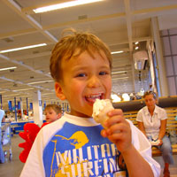
Слайд № 13
Опека и попечительство над несовершеннолетними детьми
Опека и попечительство над несовершеннолетними детьми, оставшимися без попечения родителей, - одна из правовых форм защиты их личных и имущественных прав и интересов, а также обеспечения их содержания воспитания и образования.
При установлении опеки и попечительства учитывается возраст несовершеннолетних детей.
ОПЕКА устанавливается над малолетними детьми, к которым в силу п.1 ст. 28 ГК РФ относятся несовершеннолетние, не достигшие четырнадцати лет
ПОПЕЧИТЕЛЬСТВО устанавливается над несовершеннолетними в возрасте от четырнадцати до восемнадцати лет (п. 1 ст. 33 ГК РФ)

Slide 14

Слайд № 14
Опека или попечительство устанавливаются над детьми, если
(ст. 145 СК РФ)
дети остались без попечения родителей;
в целях содержания, воспитания и образования детей, а также для защиты их прав и интересов
ОПЕКА устанавливается над детьми, не достигшими возраста четырнадцати лет
ПОПЕЧИТЕЛЬСТВО устанавливается над детьми в возрасте от четырнадцати до восемнадцати лет

Slide 15

Опекуны (попечители) детей ст. 146 СК РФ
Слайд № 15
Учитывается при назначении:
нравственные и иные личные качества опекуна (попечителя);
способность к выполнению обязанностей опекуна (попечителя);
отношение между опекуном (попечителем) и ребенком;
отношение к ребенку членов семьи опекуна (попечителя);
по возможности – желание самого ребенка
Не могут быть назначены опекунами (попечителями):
лица, лишенные родительских прав;
лица, больные хроническим алкоголизмом и наркоманией
лица, отстраненные от выполнения обязанностей опекунов (попечителей);
лица, ограниченные в родительских правах;
бывшие усыновители, если усыновление отменено по их вине;
лица, которые по состоянию здоровья не могут осуществлять обязанности по воспитанию ребенка
Могут назначаться только совершеннолетние дееспособные лица

Slide 16

Слайд № 16
ЗАДАНИЕ:
1. Изобразить в виде схемы «Права и обязанности опекунов и попечителей несовершеннолетних детей, опираясь на ст. 150 Семейного кодекса РФ

Slide 17
Слайд № 17
Права и обязанности опекуна (попечителя) ребенка
Ст. 150 СК РФ
Вправе и обязан воспитывать ребенка, находящегося под опекой (попечительством), заботиться о его здоровье, физическом, психическом, духовном и нравственном развитии
Вправе требовать по суду возврата ребенка, находящегося под опекой (попечительством), от любых лиц, удерживающих у себя ребенка без законных оснований
Не вправе препятствовать общению ребенка с его родителями и другими близкими родственниками (за исключением случаев, когда такое общение не отвечает интересам ребенка)
Вправе самостоятельно определять способы воспитания ребенка, находящегося под опекой (попечительством), с учетом мнения ребенка и рекомендаций органа опеки и попечительства
С учетом мнения ребенка вправе выбирать образовательное учреждение и формы и обязан обеспечить получение ребенком основного общего образования и создать условия

Slide 18
Слайд № 18
Немного статистики

Slide 19
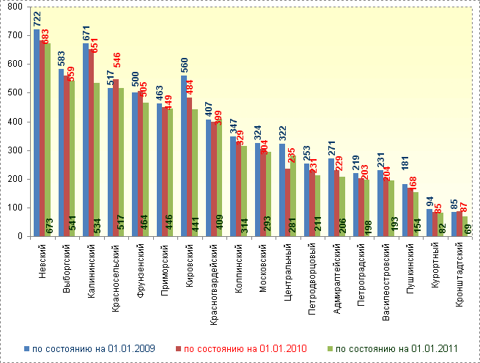
Слайд № 19
Число детей, находящихся под опекой (попечительством) в Санкт-Петербурге

Slide 20
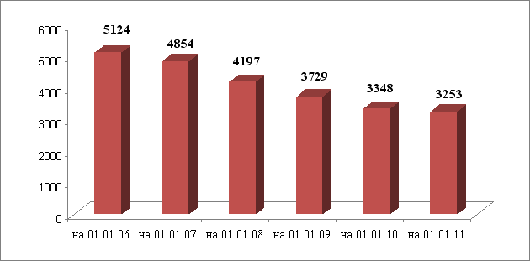
Слайд № 20
В Санкт-Петербурге функции регионального оператора государственного банка данных о детях, оставшихся без попечения родителей, выполняет Комитет по социальной политике.
По данным Комитета по социальной политике, на 01.01.11 в указанном банке данных зарегистрированы сведения о 3253 детях, проживающих на территории Санкт-Петербурга, подлежащих устройству в семьи. В сравнении с 2007 годом число таких детей уменьшилось в 1,5 раза.
Число детей, состоящих на учете в государственном региональном банке данных о детях, оставшихся без попечения родителей

Slide 21
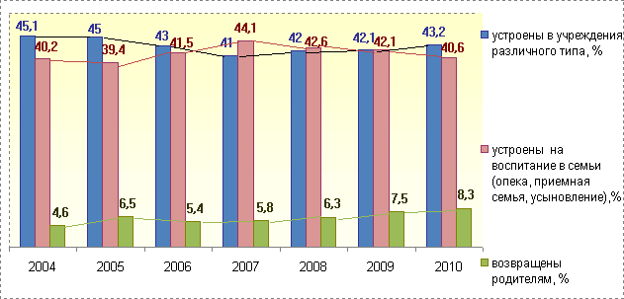
Слайд № 21
Соотношение детей-сирот и детей, оставшихся без попечения родителей, устроенных в учреждения, на воспитание в семьи и возвращенных родителям, от количества выявленных и учтенных за год

Slide 22
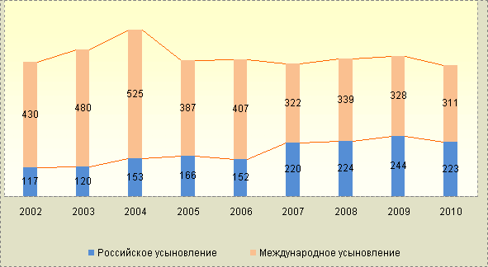
Слайд № 22
Соотношение российского и международного усыновления в Санкт-Петербурге

Slide 23

Слайд № 23
Домашнее задание:
1. Учебник - Гомола А.И. Семейное право: Учебник для СПО.- Академия, 2008
2. Проект «К новой семье» – что вам известно о нем?
3. Какие школы приемных родителей существуют в Санкт-Петербурге? Для чего они создаются?
4. Изобразите в табличной форме -
ПЕРЕЧЕНЬ ОСНОВНЫХ ДОКУМЕНТОВ ДЛЯ УСЫНОВЛЕНИЯ

